Slide 1
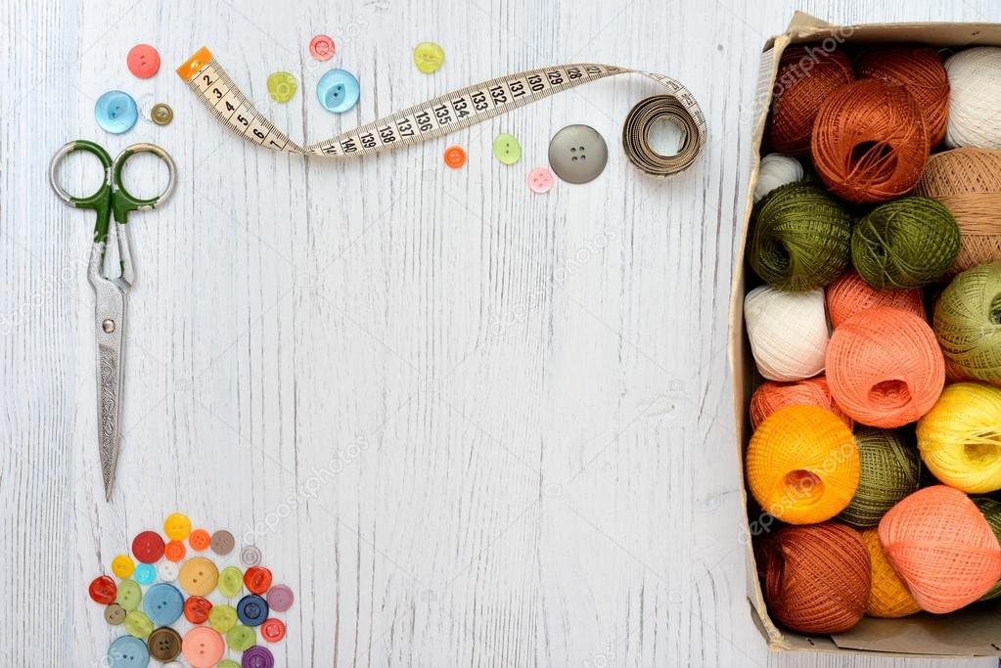
Итоги работы педагога дополнительного образования
Оводковой Ирины Владимировны
за 2018-2019 г.
МКОУ ДОД «Дом детского творчества» п. Теплое

Slide 2
Дети из объединений «Мягкая игрушка», «Карнавальное ателье, «Игрушечная страна» под руководством педагога Оводковой Ирины Владимировны принимали активное участие в различных конкурсах и выставках, проводившихся в Доме Детского Творчества, а так же в районных и областных мероприятиях. Победители были награждены призами и грамотами.

Slide 3
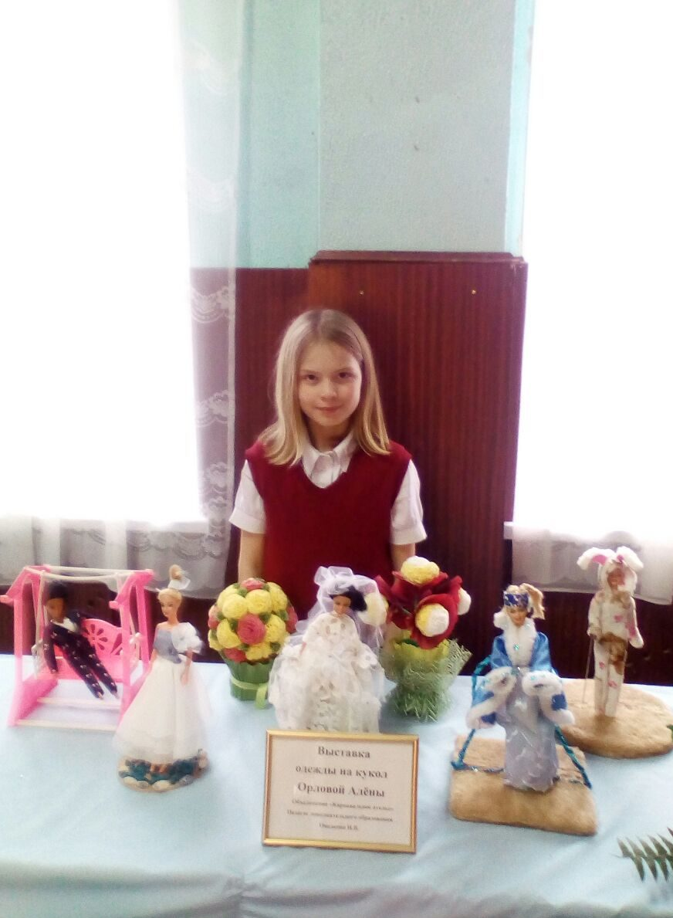
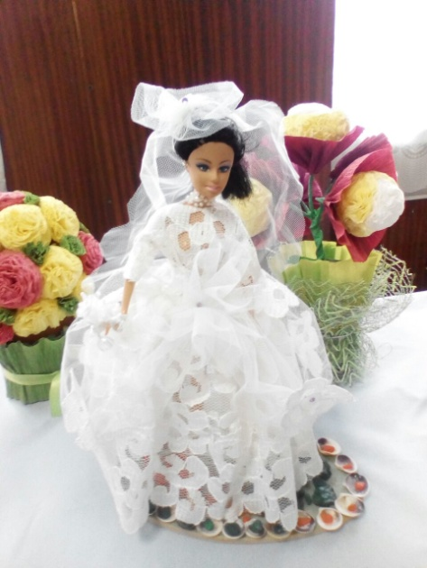
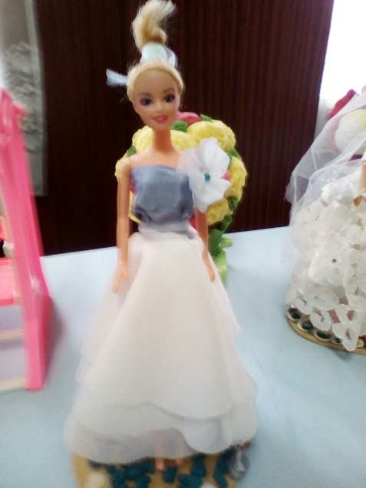
Выставка ОДЕЖДЫ НА КУКОЛ обучающейся объединения «КУКЛЫ»
ОРЛОВОЙ АЛЕНЫ

Slide 4
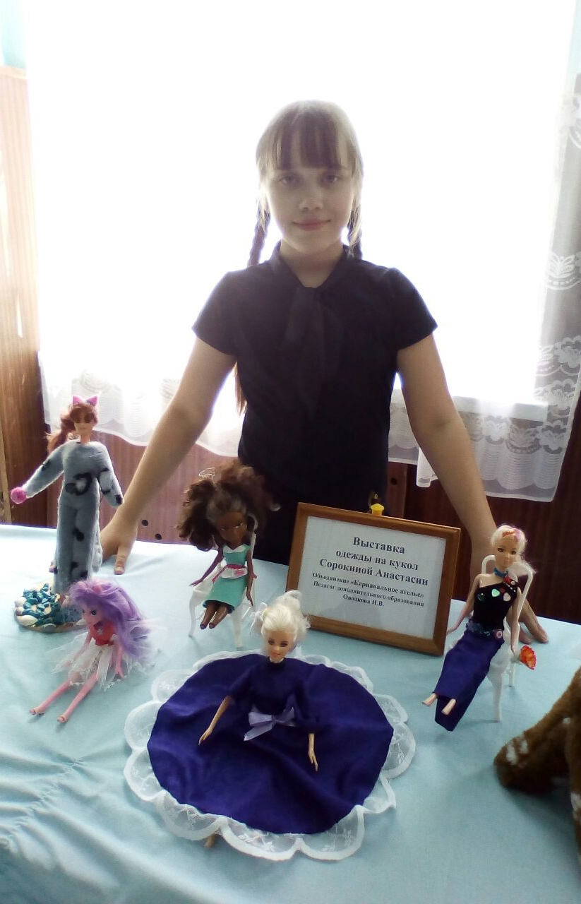
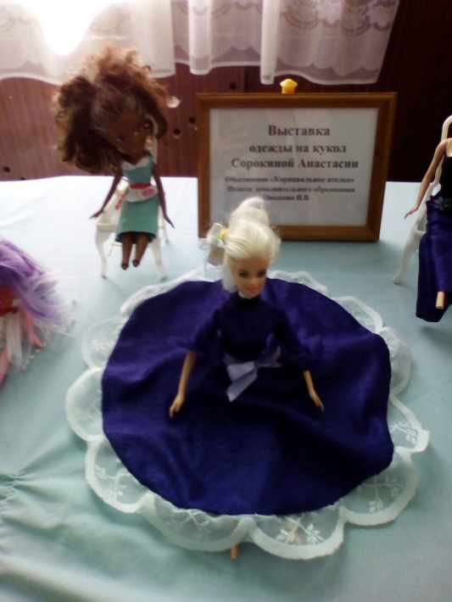
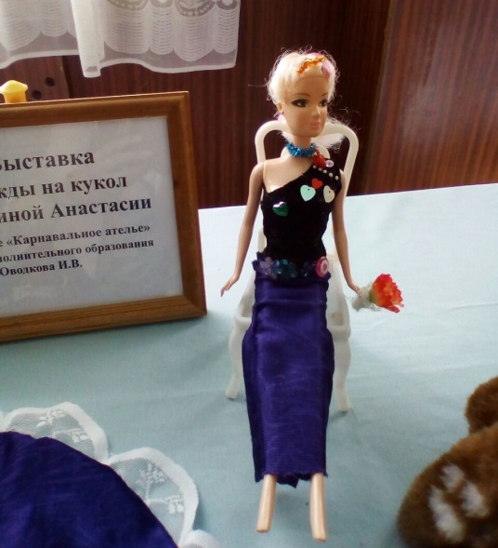
Выставка ОДЕЖДЫ НА КУКОЛ обучающейся объединения «КУКЛЫ»
СОРОКИНОЙ АНАСТАСИИ

Slide 5
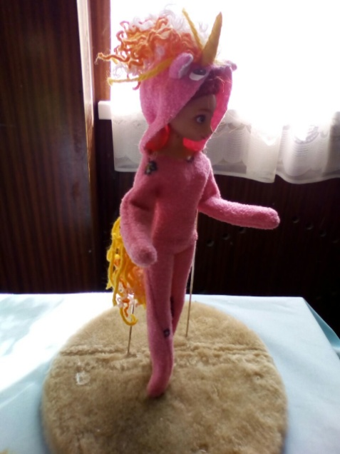
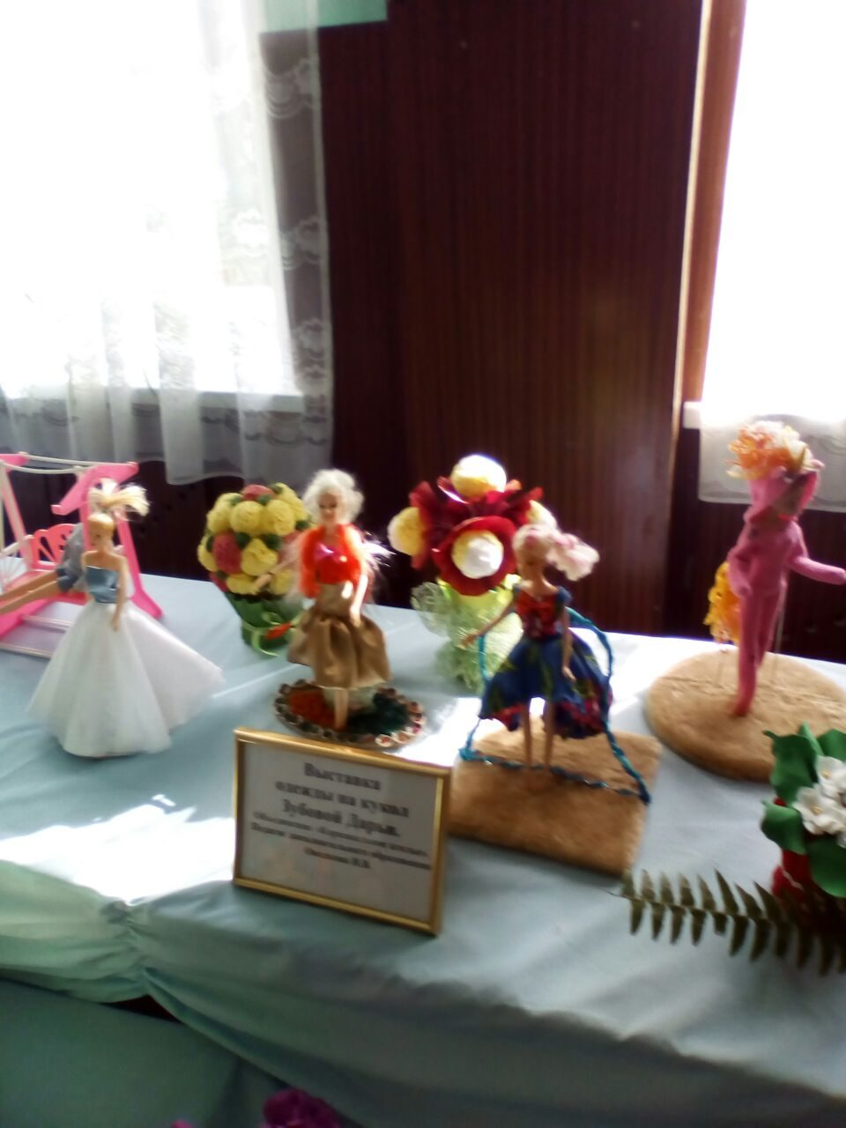
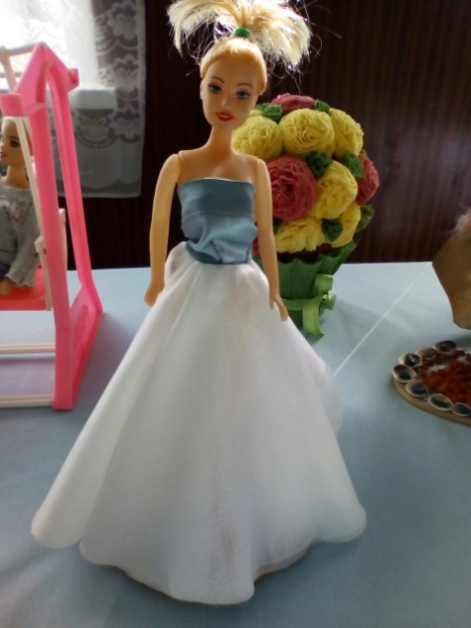
Выставка ОДЕЖДЫ НА КУКОЛ обучающейся объединения «КУКЛЫ»
ЗУБОВОЙ ДАРЬИ

Slide 6
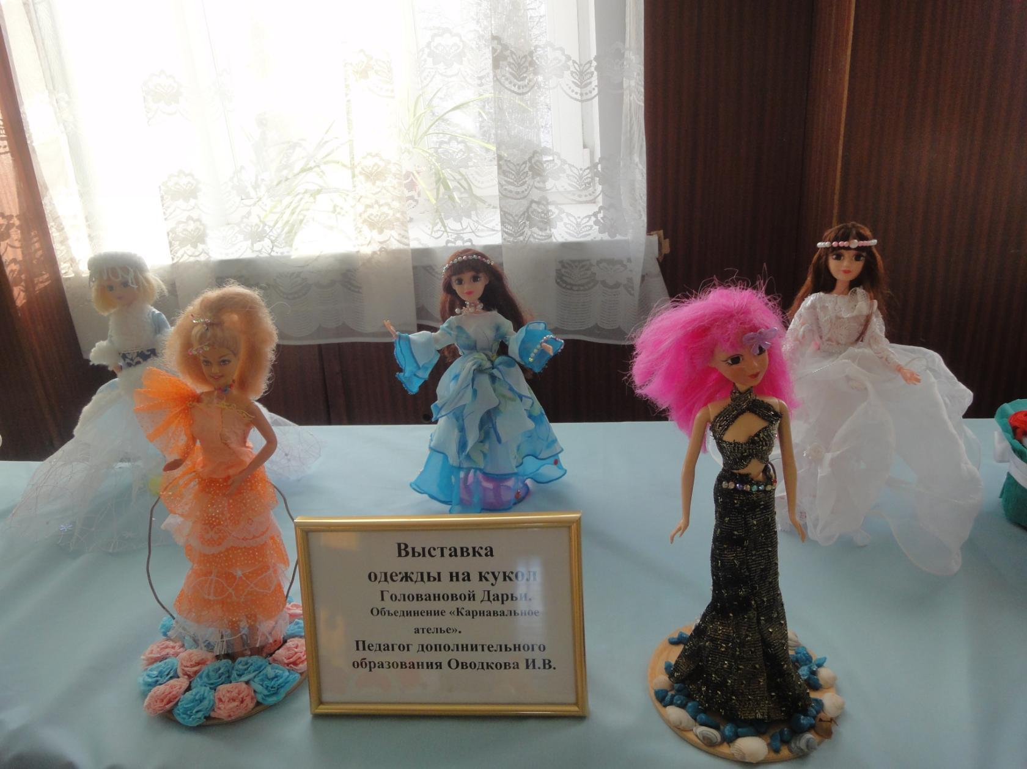
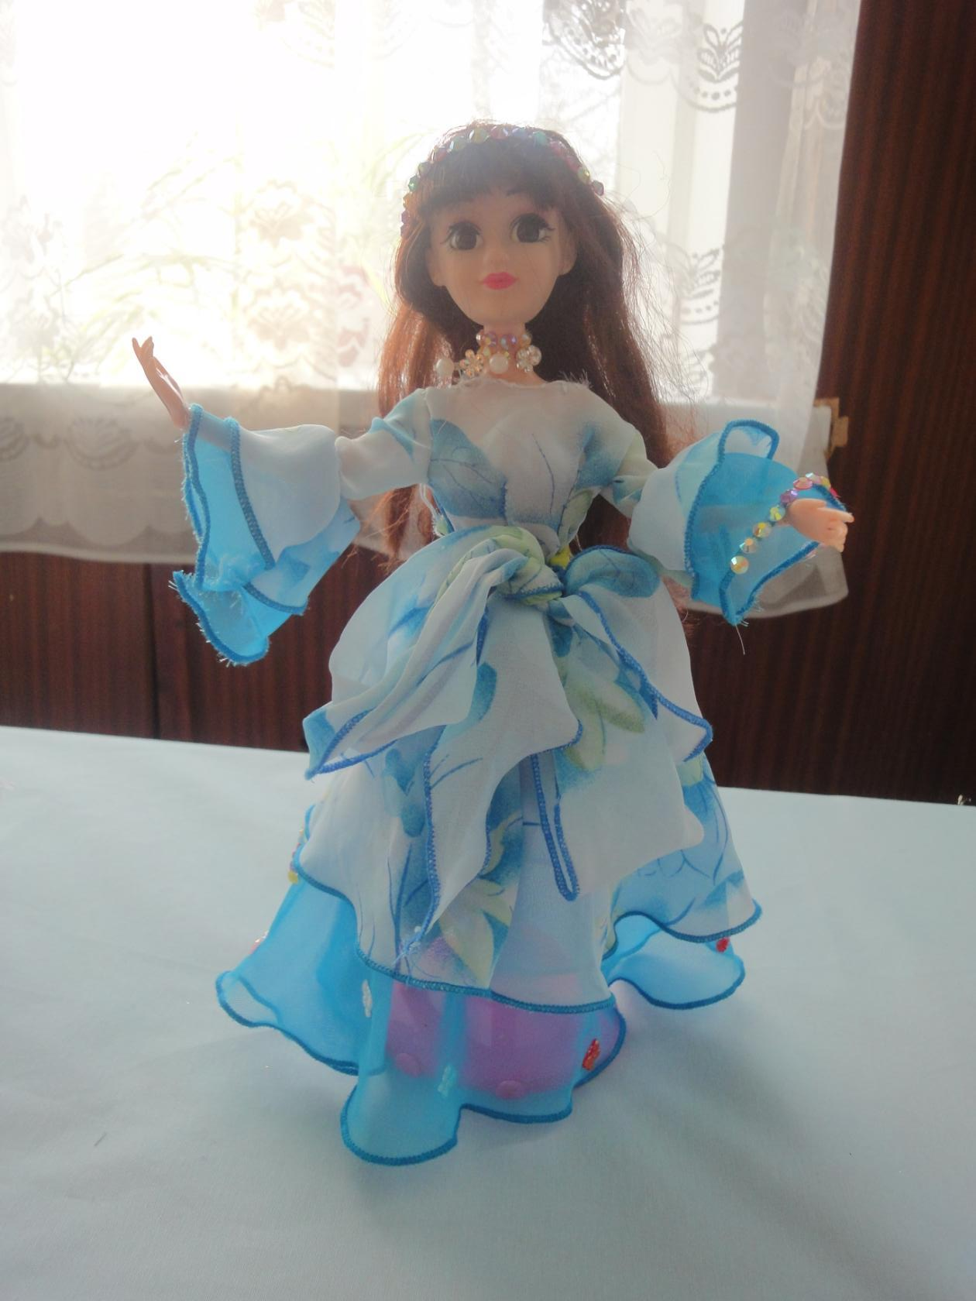
Выставка ОДЕЖДЫ НА КУКОЛ обучающейся объединения «КАРНАВАЛЬНОЕ АТЕЛЬЕ»
ГОЛОВАНОВАЙ ДАРЬИ

Slide 7
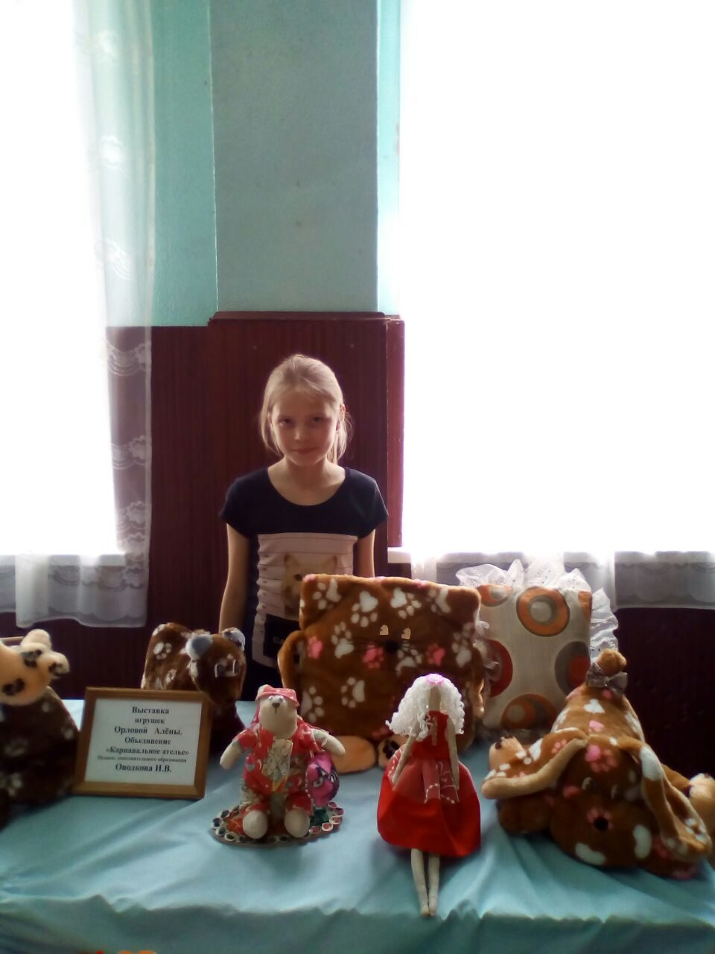
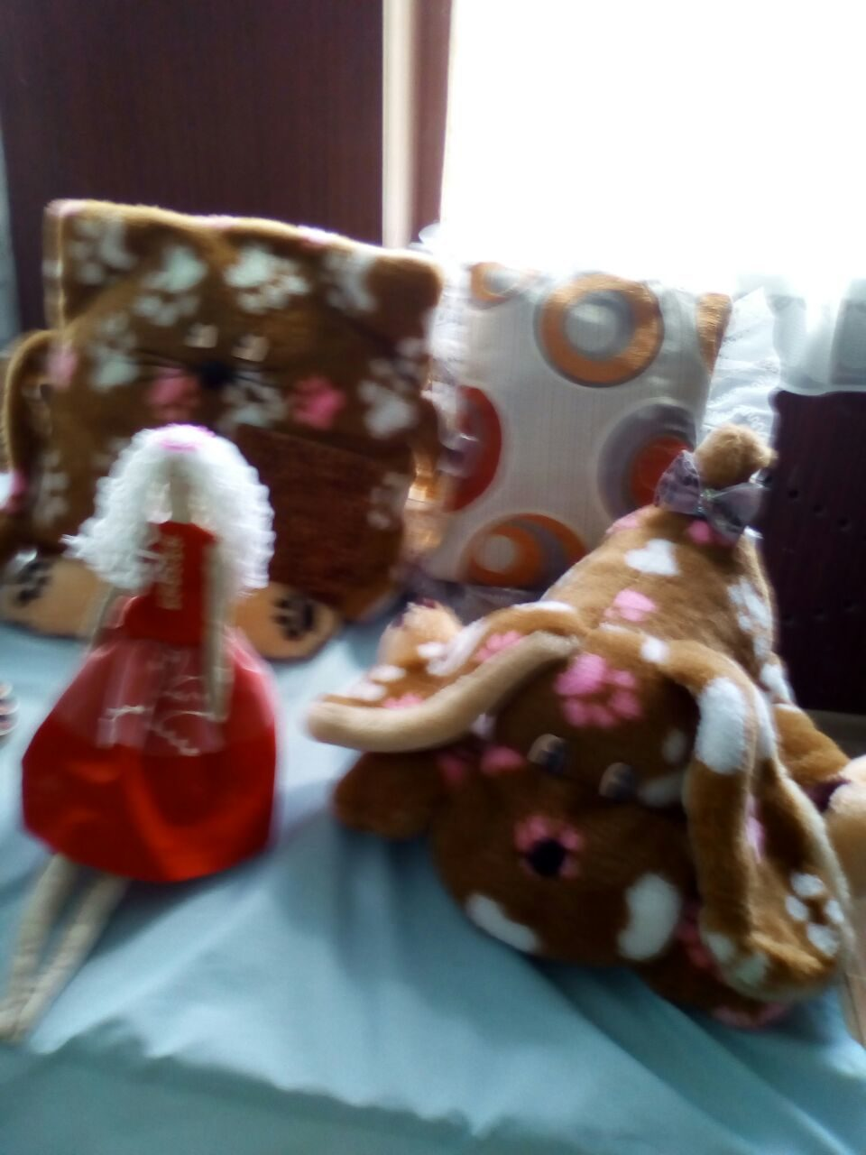
Выставка обучающейся объединения «Мягкая игрушка»
ОРЛОВОЙ АЛЕНЫ

Slide 8
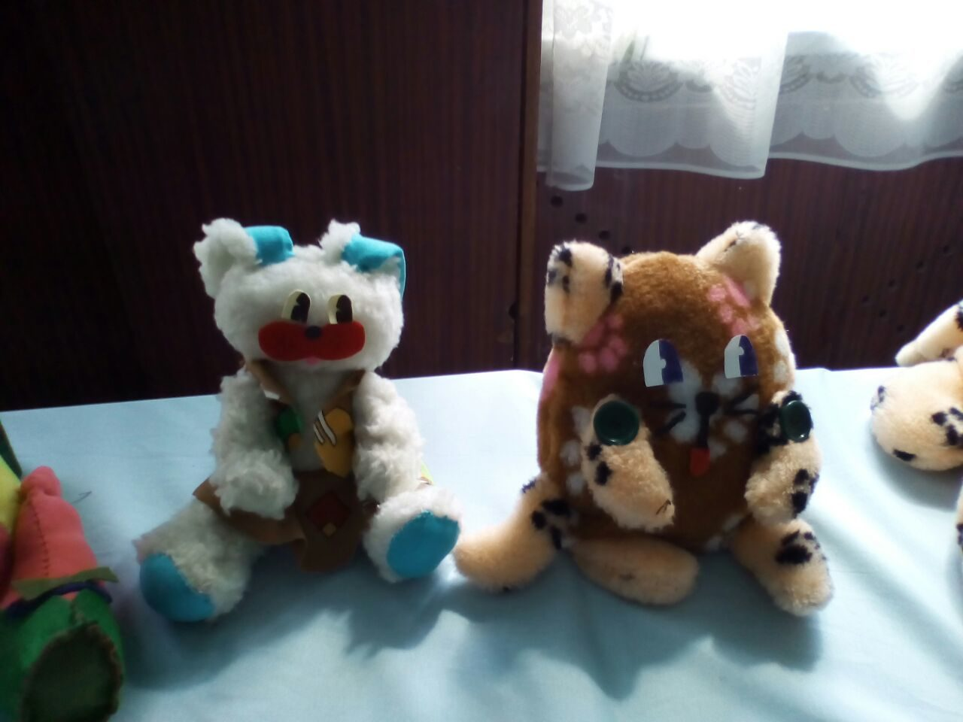
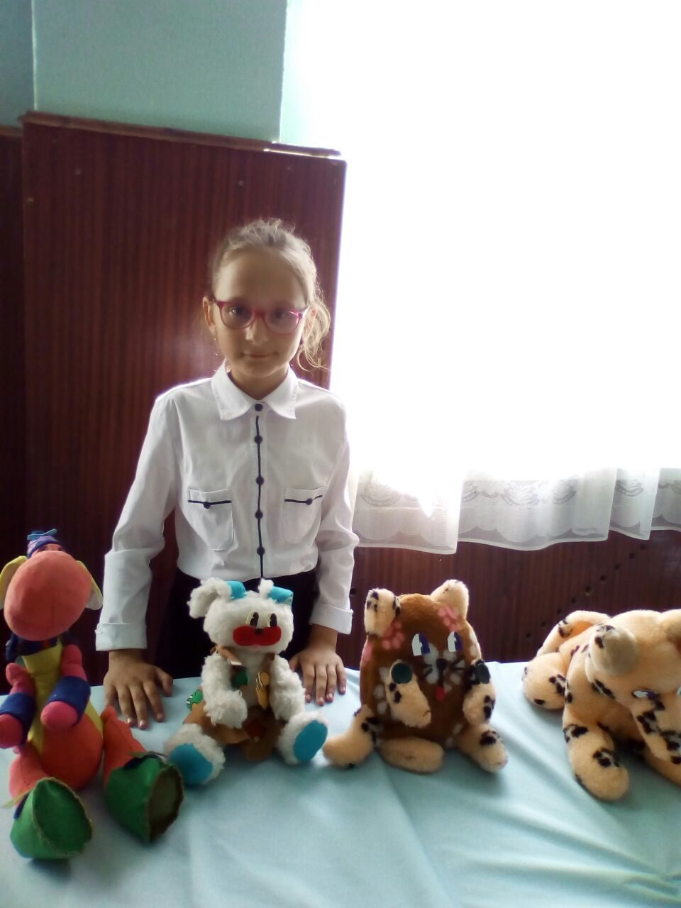
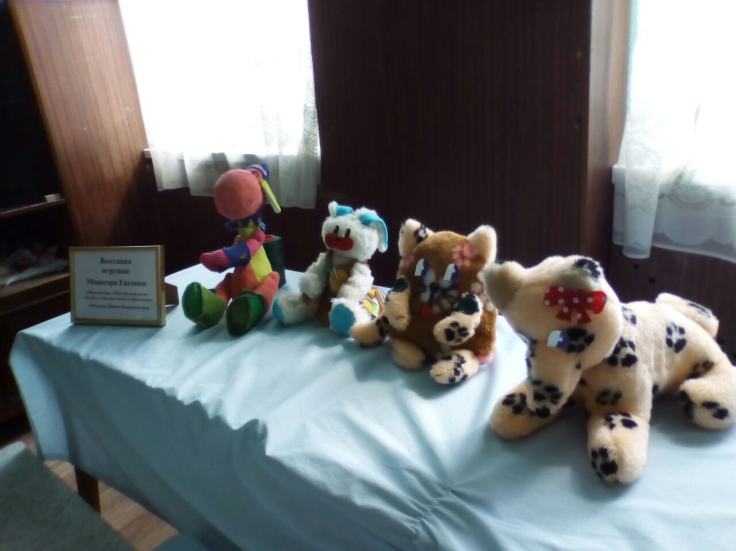
Выставка обучающейся объединения «Мягкая игрушка»
МАШКАРА ЕВГЕНИИ

Slide 9
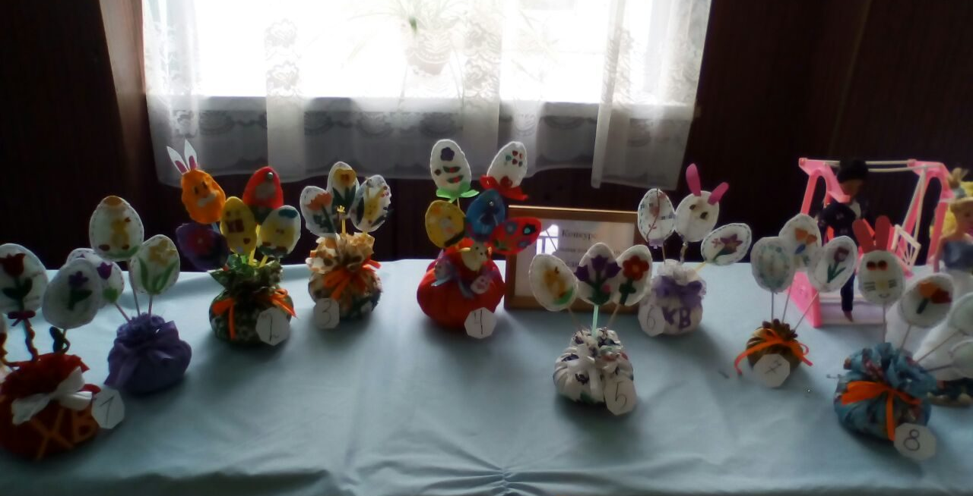
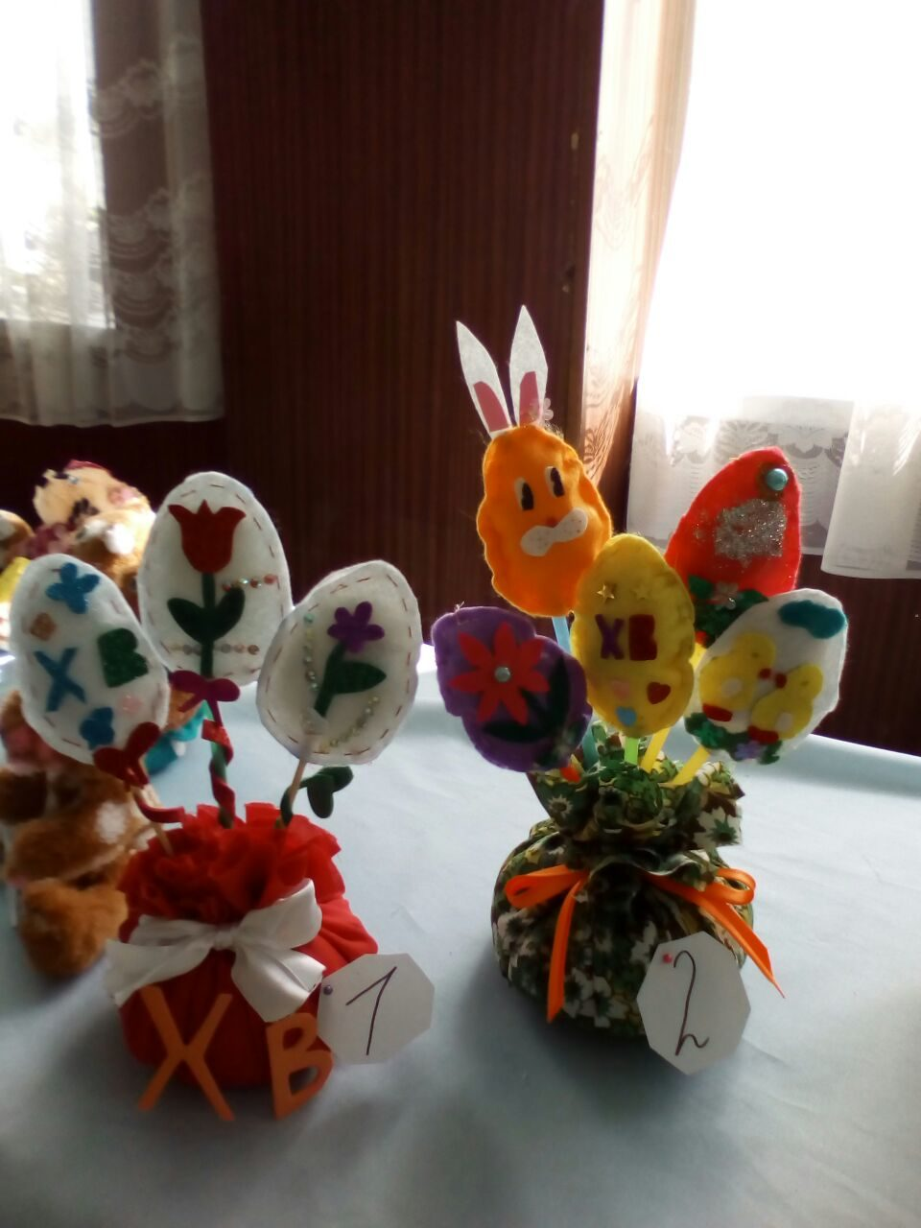
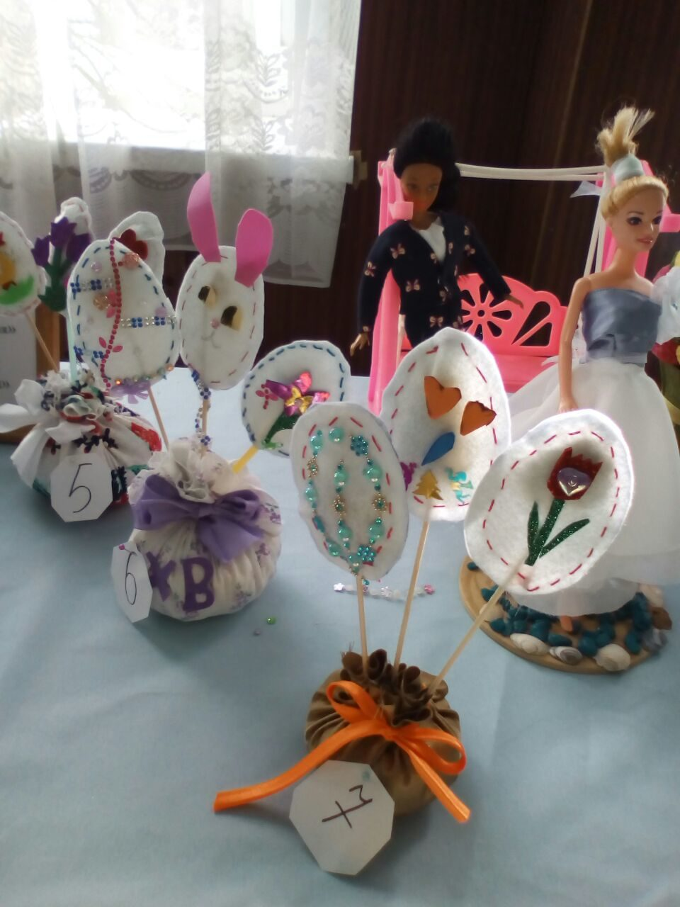
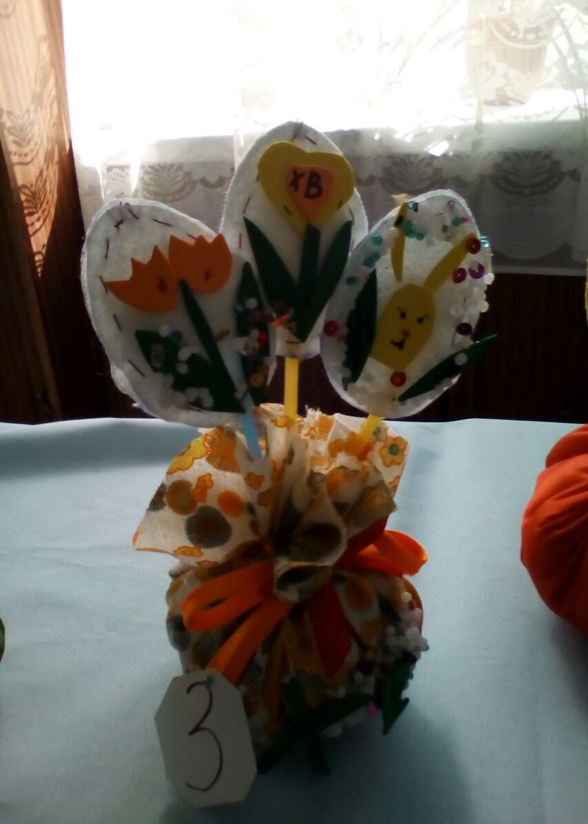
КОНКУРС «ПАСХАЛЬНАЯ КОМПОЗИЦИЯ, ПРОХОДИВШИЙ В объединениИ
«ИГРУШЕЧНАЯ СТРАНА»
Победители конкурсов были выбраны путем голосования среди обучающихся в Доме Детского Творчества

Slide 10
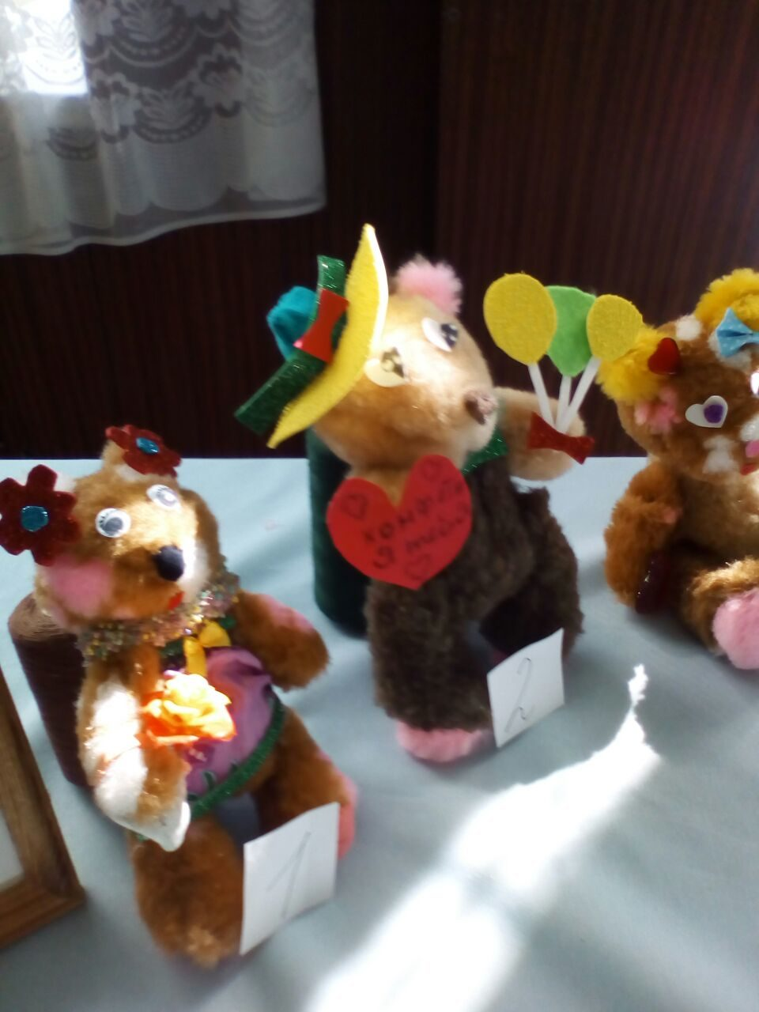
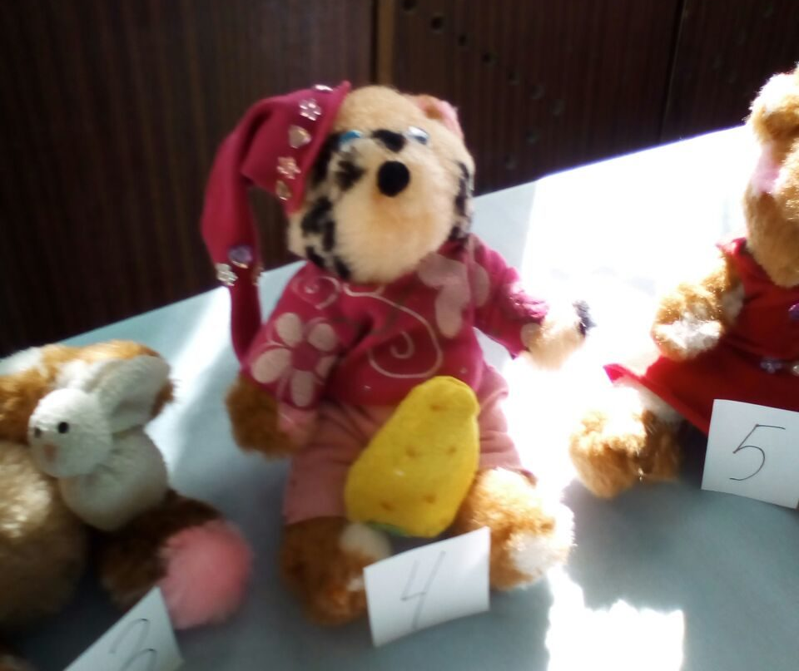
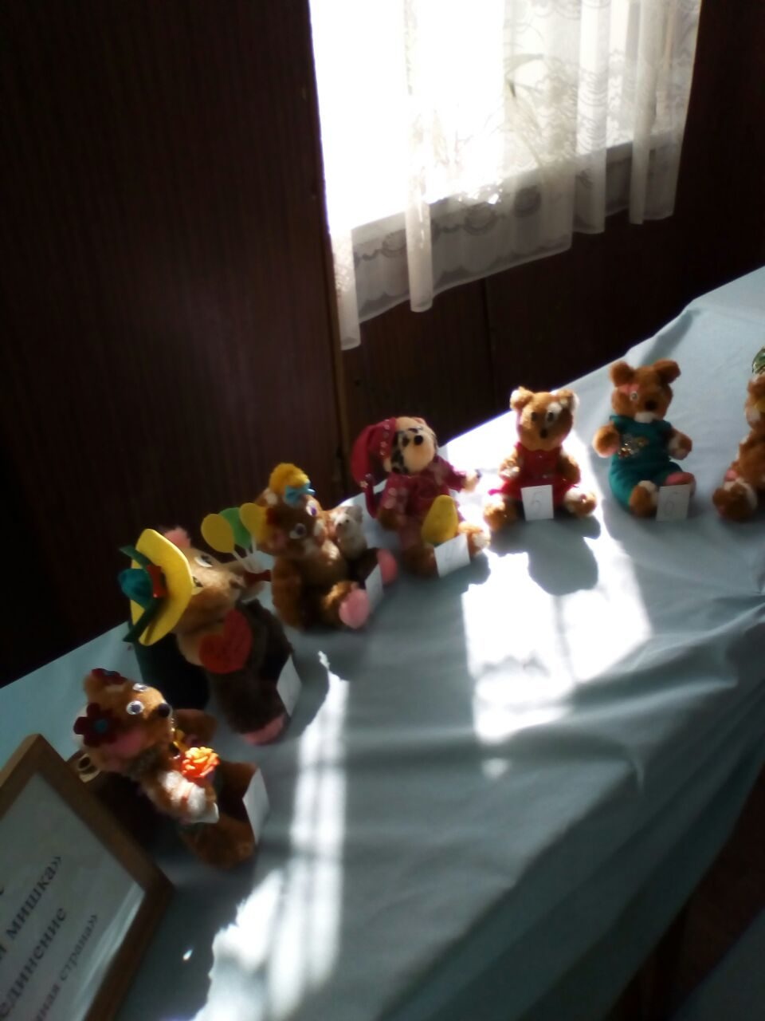
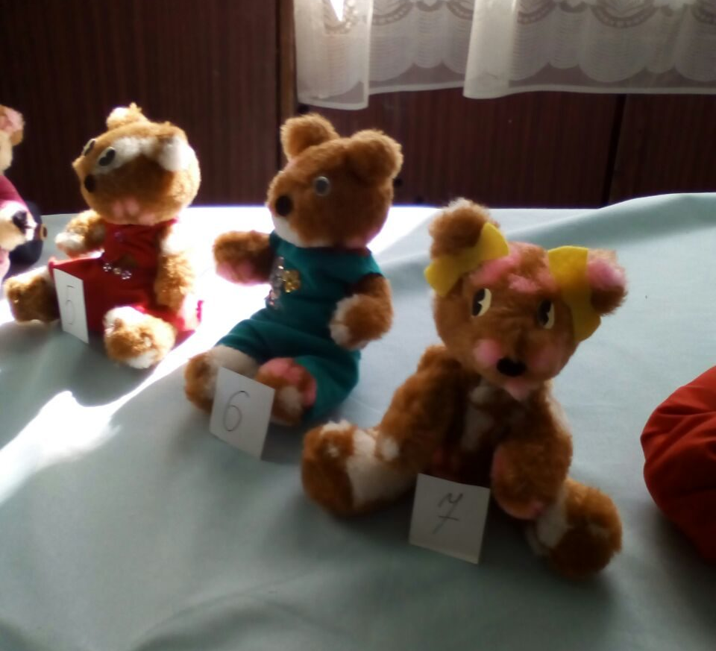
КОНКУРС «МОЙ НАРЯДНЫЙ МИШКА», ПРОХОДИВШИЙ В обЪединениИ «ИГРУШЕЧНАЯ СТРАНА»

Slide 11
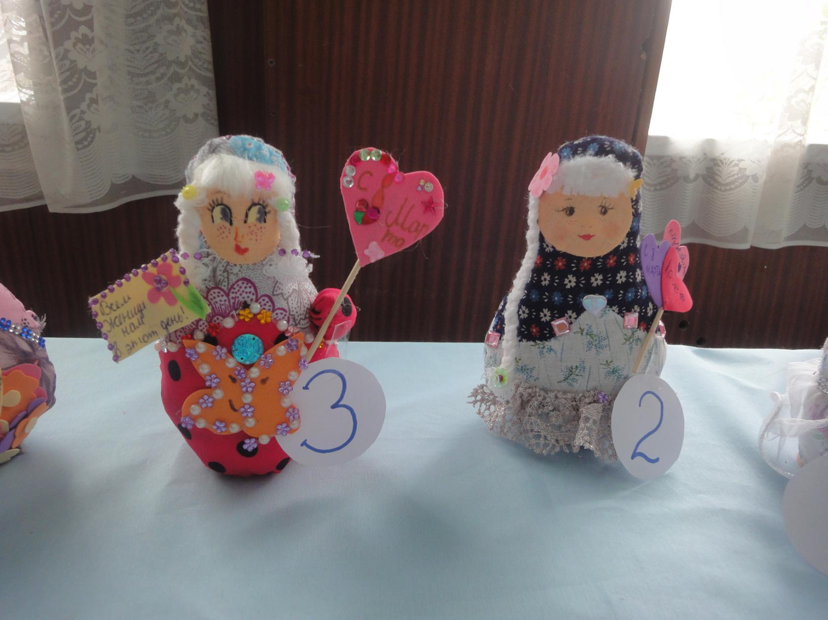
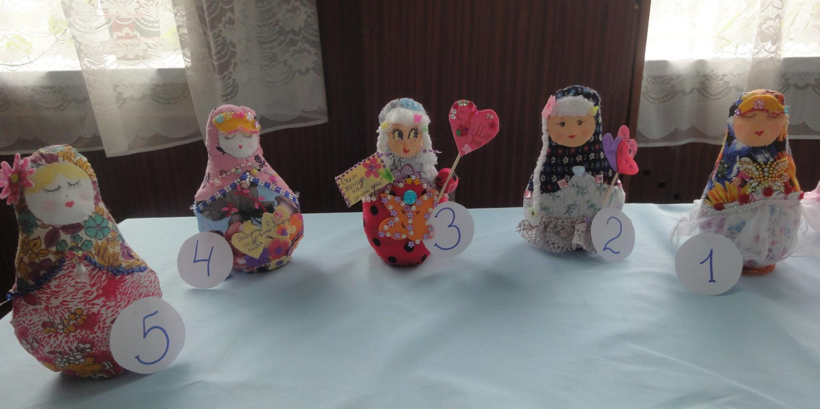
КОНКУРС НА САМУЮ ОРИГИНАЛЬНУЮ МАТРЕШКУ, ПРОХОДИВШИЙ В обЪединениИ «КУКЛЫ»

Slide 12
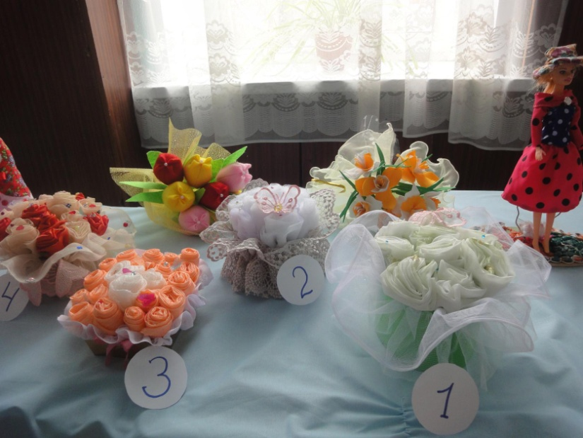
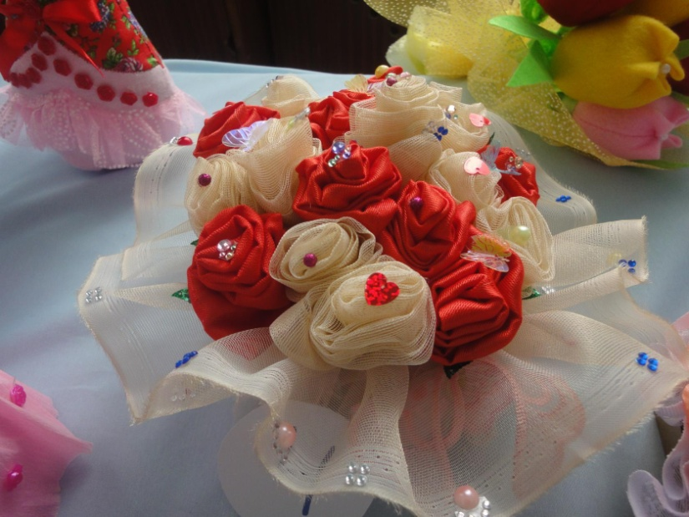
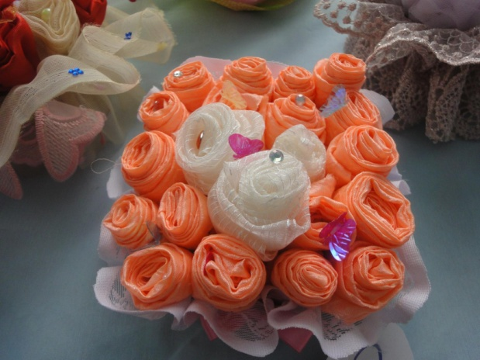
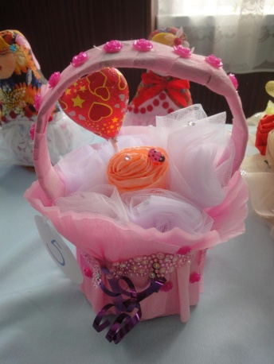
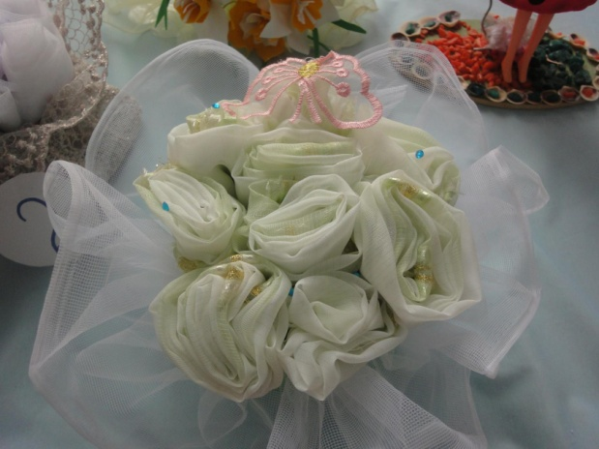
КОНКУРС НА самый оригинальный букет из ткани, ПРОХОДИВШИЙ В обЪединениИ «мягкая игрушка»

Slide 13
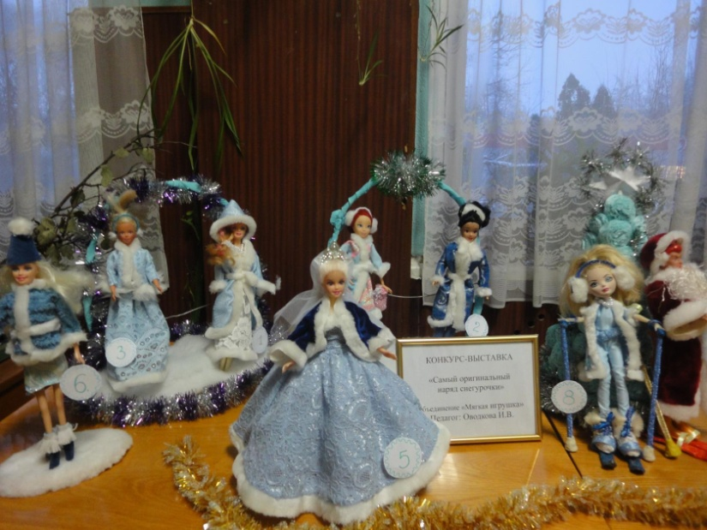
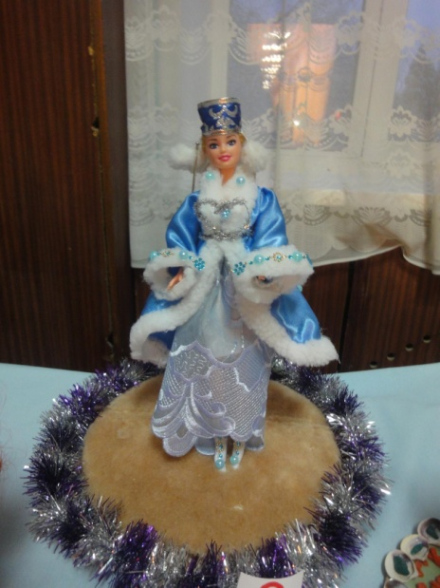
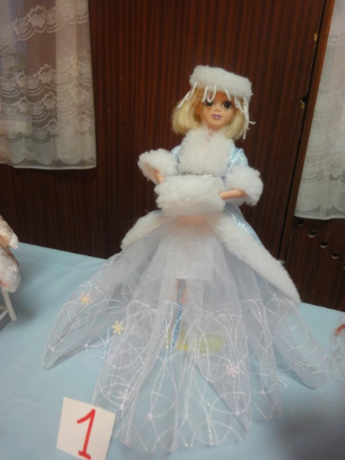
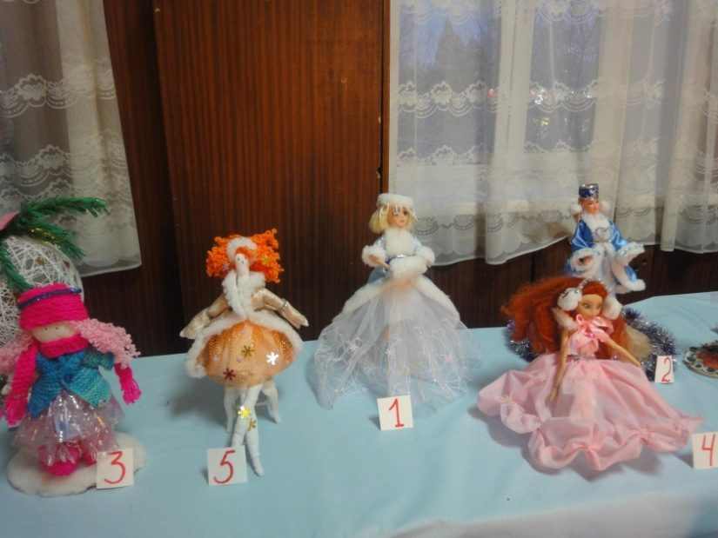
КОНКУРС НА лучший наряд для снегурочки, ПРОХОДИВШИЙ В обЪединениИ «Карнавальное ателье»

Slide 14
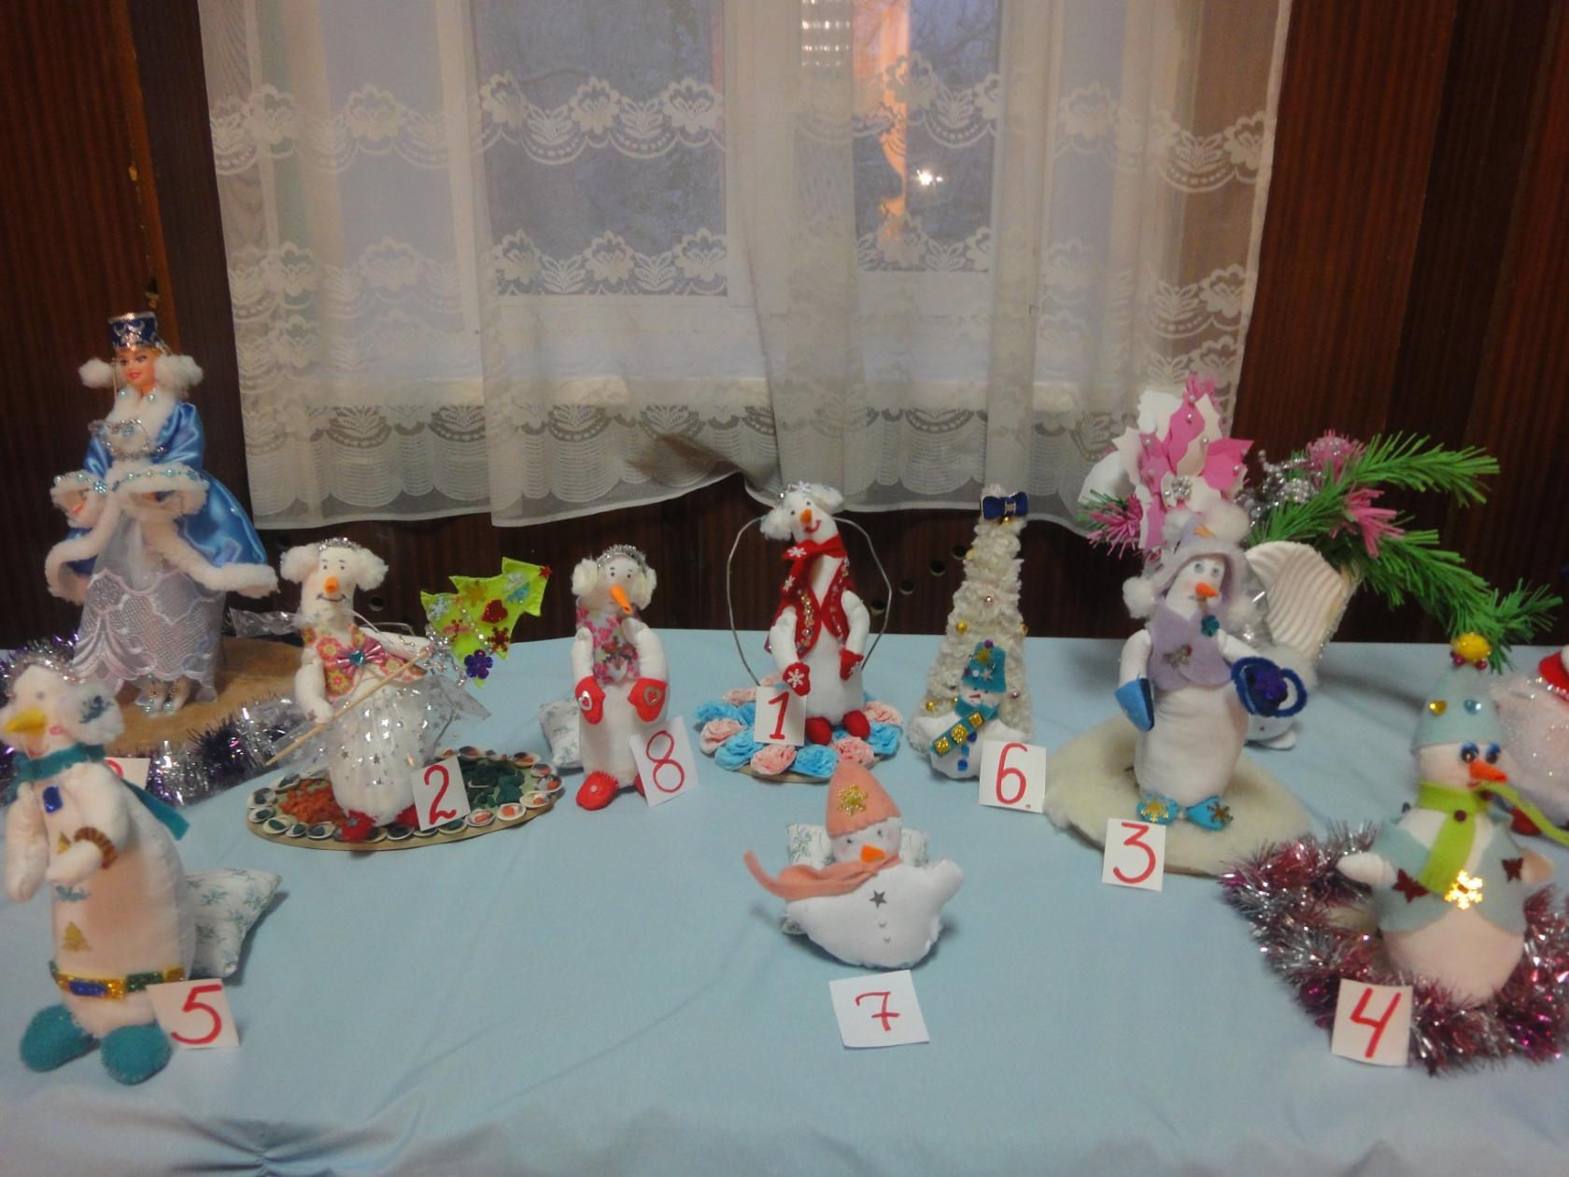
КОНКУРС «танцующие снеговики», ПРОХОДИВШИЙ В обЪединениИ «мягкая игрушка»

Slide 15
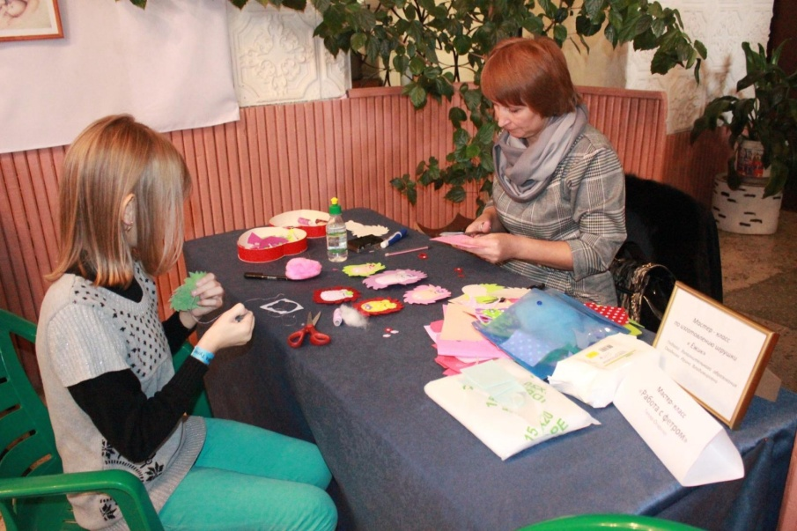
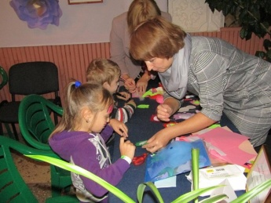
Мастер-класс по изготовлению игрушки «ежик»
В п. Теплое в рамках проекта «Единой России» «Крепкая семья» прошел шестнадцатый благотворительный праздник «Дорога добра в Тульской области». Оводкова Ирина Владимировна провела мастер-класс по изготовлению игрушки «Ежик»

Slide 16
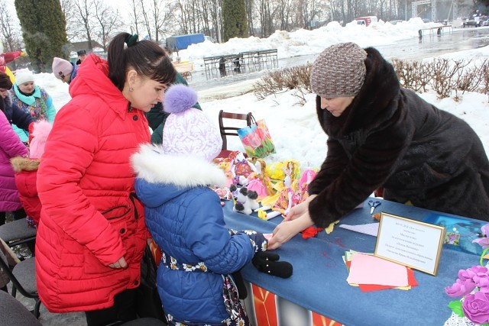
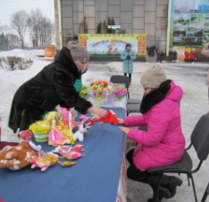
Мастер-класс по изготовлению игрушки «птица-веснянка»

Slide 17
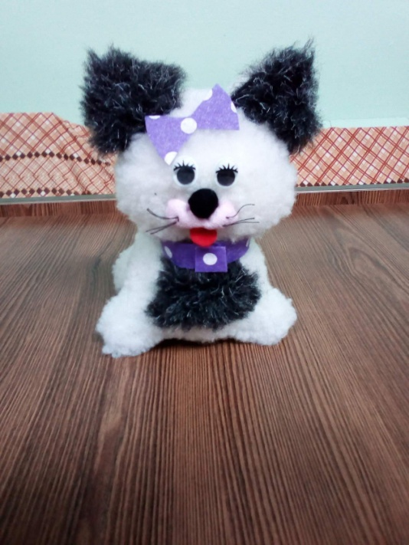
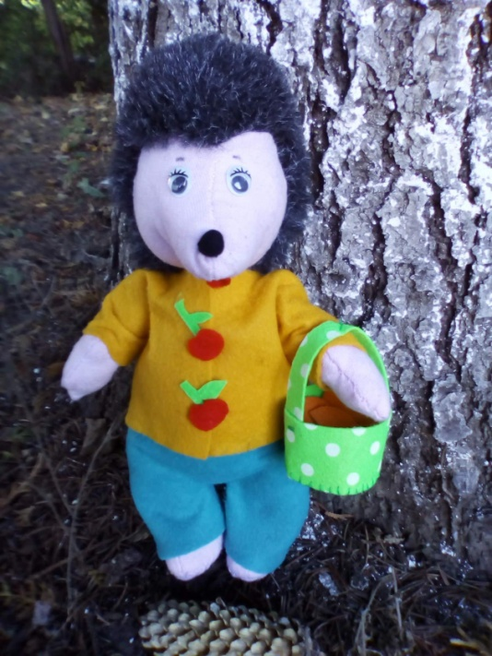
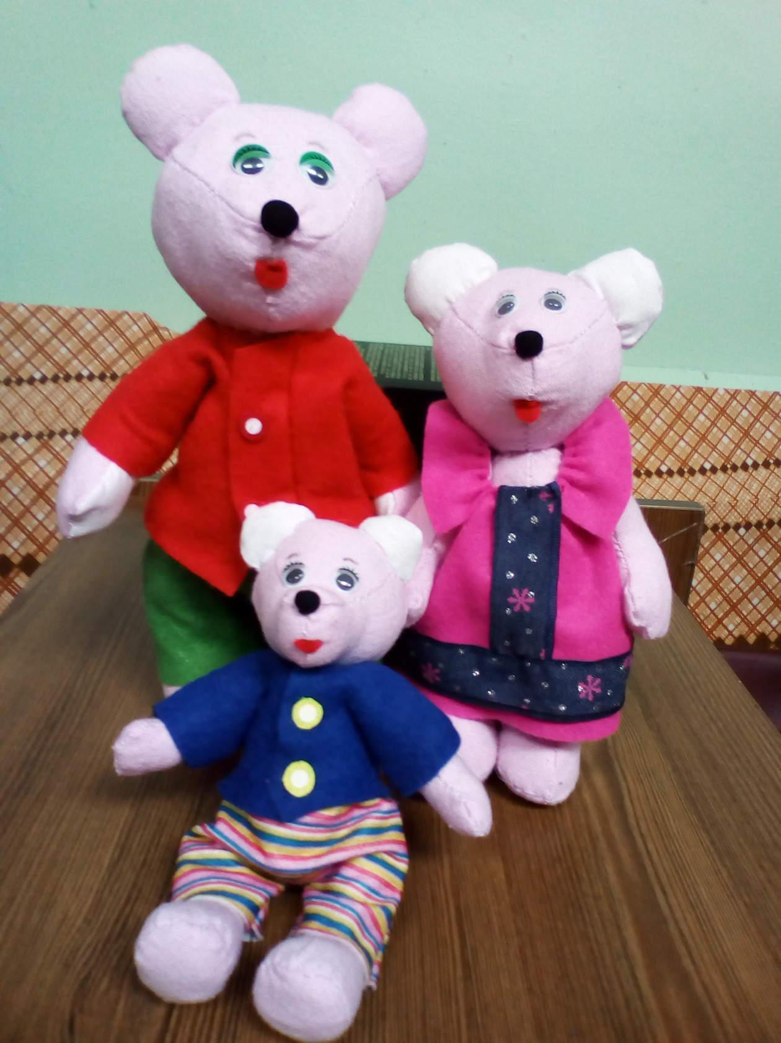
Выставка-конкурс «ВОЛШЕБНЫЕ КРАСКИ ЯСНОЙ ПОЛЯНЫ»
Обучающиеся под руководством педагога Оводковой Ирины Владимировны приняли участие в муниципальном этапе выставки-конкурса «Волшебные краски Ясной Поляны», посвященной 190-летию со дня рождения Л.Н.Толстого
«Медведи из сказки Л.Н. Толстого «Три медведя» . Обучающаяся объединения «Мягкая Игрушка» Зиновьева Юлия
«Котик из рассказа Л.Н. Толстого «Котенок» . Обучающаяся объединения «Мягкая Игрушка» Трифонова Полина
«Ежик из сказки Л.Н. Толстого «Еж и заяц» . Обучающаяся объединения «Мягкая Игрушка» Эртыс Ольга

Slide 18
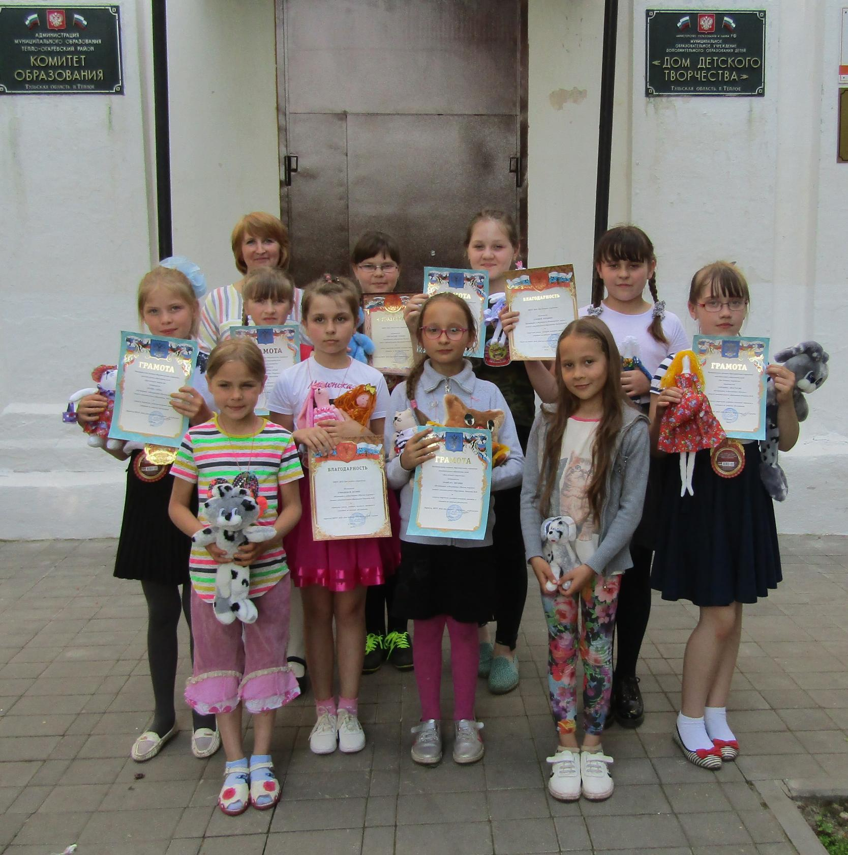
Подведение итогов, награждение лучших обучающихся

